Slide 1

Ассоциация «Клуб бухгалтеров и аудиторов некоммерческих организаций» (Москва)

Slide 2
259-й вебинар Ассоциации «КБА НКО» 16.06.2025
«Учредитель НКО: права и обязанности, вход и выход из состава учредителей в 2025 г»

Slide 3
Эксперты
сегодняшнего
вебинара

Slide 4
Дробот Юлия Викторовна
руководитель Автономной некоммерческой благотворительной организации развития и поддержки территорий «ЮЛВИД-ЦЕНТР», член Ассоциации «Юристы за гражданское общество».

Slide 5

Деятельность Ассоциации:
Ежеквартальные встречи московского Клуба
Встречи региональных Клубов (Великий Новгород, Екатеринбург, Ижевск, Казань, Нижний Новгород, Пенза, Ленинградская область, Саратов, Севастополь, Симферополь, Ульяновск, Хабаровск)
Регулярные обзоры изменений в законодательстве, касающихся НКО
Консультационные семинары и вебинары
Серия книг «Некоммерческие организации» под общей редакцией П.Ю. Гамольского

Slide 6
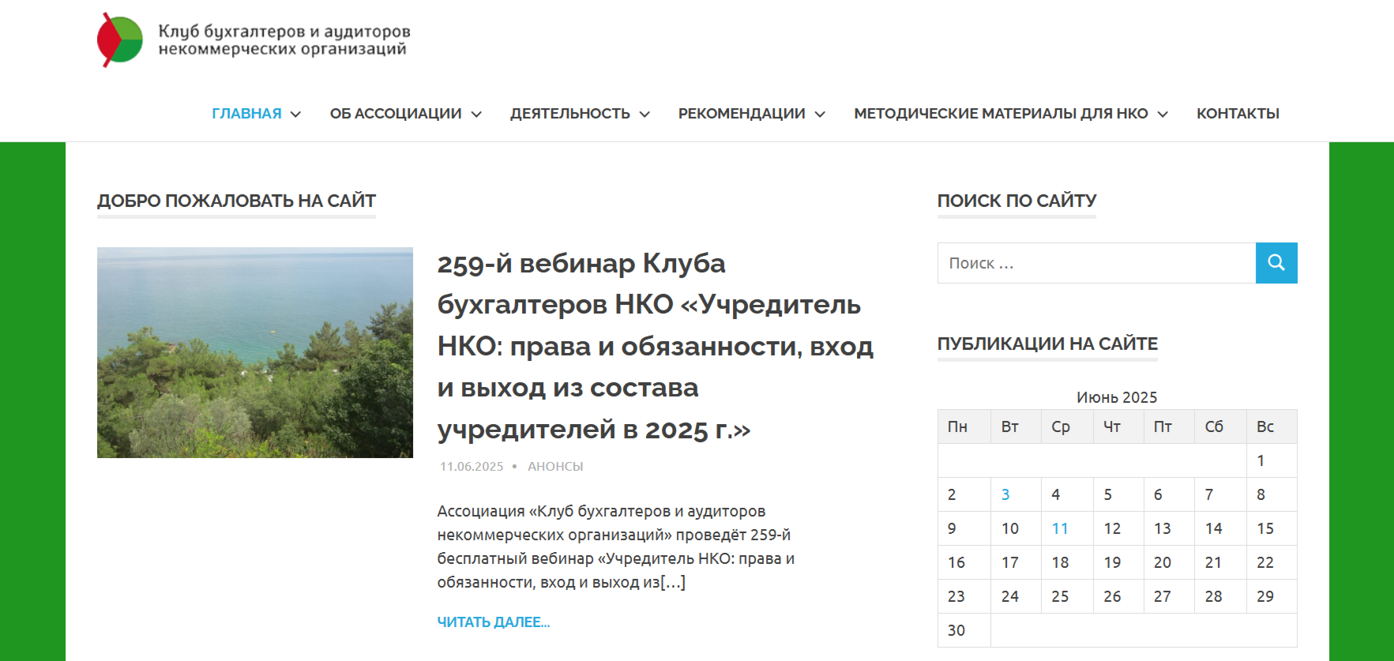

Slide 7
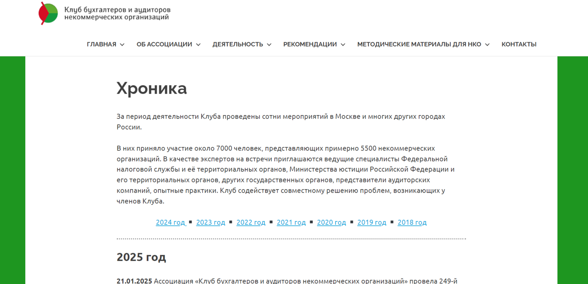

Slide 8
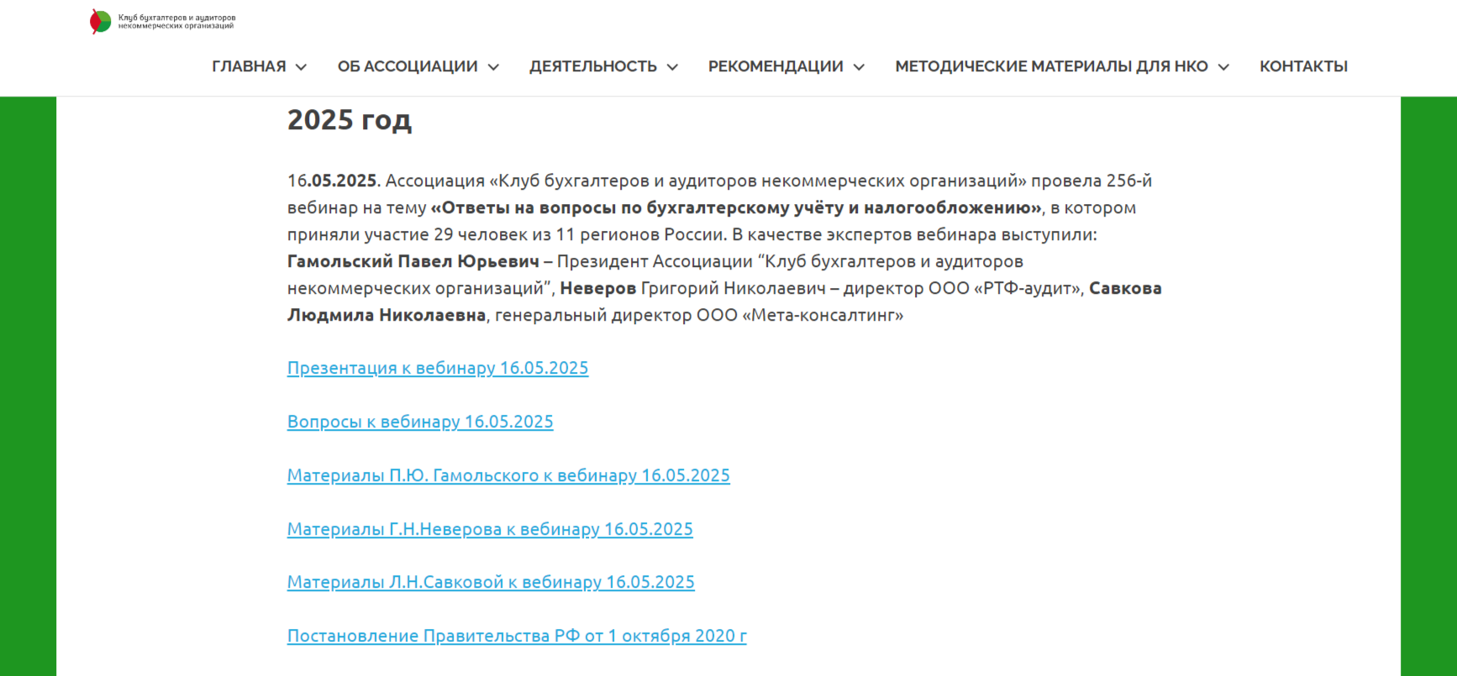

Slide 9
Присоединяйтесь к нам
* в Контакте:
https://m.vk.com/public183078827?from=groups
* в Телеграмм:
https://t.me/bclubngo

Slide 10
Наши вебинары в Интернете
*https://www.youtube.com/channel/UCjTcVOe3ucOVpB84OsPaLnQ/videos
*https://rutube.ru/channel/26233252/
*Открыта подписка на обновление канала

Slide 11
План-график вебинаров на июль-август 2025 гг.
01.07.2025. г. Москва. 260-й вебинар «Ответы на вопросы по бухгалтерcкому учёту и налогообложению«. Эксперты: Гамольский Павел Юрьевич – Президент Ассоциации “Клуб бухгалтеров и аудиторов некоммерческих организаций”, Неверов Григорий Николаевич – директор по методологии ООО «РТФ-аудит», Савкова Людмила Николаевна – генеральный директор ООО «Мета-консалтинг», Шаронова Маргарита Игоревна – заместитель генерального директора ООО Аудиторская компания «Триумф». Регистрация https://klub-buhgalterov-nko.timepad.ru/event/3394777/
08.07.2025. г. Москва. 261-й вебинар «Новое в трудовом законодательстве Российской Федерации, в т.ч. для НКО«. Эксперт: Жижерина Юлия Юрьевна, руководитель компании «Мир трудовых отношений» (http://zhizherina.ru/)».
21.08.2025. г. Москва. 262-й вебинар «Ответы на вопросы по бухгалтерcкому учёту и налогообложению«. Эксперты: Гамольский Павел Юрьевич – Президент Ассоциации “Клуб бухгалтеров и аудиторов некоммерческих организаций”, Неверов Григорий Николаевич – директор по методологии ООО «РТФ-аудит», Савкова Людмила Николаевна – генеральный директор ООО «Мета-консалтинг», Шаронова Маргарита Игоревна – заместитель генерального директора ООО Аудиторская компания «Триумф». Регистрация Регистрация откроется 10 июля.

Slide 12
Контакты Ассоциации:
Телефон:
Сайт:
Электронная почта:
+7 (495) 972-80-68
bclub-ngo.ru
bclub-ngo2014@mail.ru

